Slide 1
НИР
Анализ источников для поиска темы
Некрасов Константин Олегович
Директор по разработке ML-моделей
АО «Газпромбанк»
Блог: Labalgo
Notes:
Титульный слайд
Титульный слайд

Slide 2

План занятия
01
Логика работы с источниками
02
Поисковая карта темы
03
Аналитическое чтение источников
04
Фиксация источника
05
Сравнение источников и поиска исследовательского зазора
06
Пример работы с источниками

Slide 3
01. Логика работы с источниками

Slide 4

Логика работы с источниками
Разложить тему на поисковые понятия
Найти поле
Отобрать релевантное
Прочитать источники аналитически
Организовать материалы
Сравнить источники
Найти исследовательский зазор
Синтезировать выводы
Пример: «Разработка и оценка системы детектирования фишинговых сообщений, сгенерированных с использованием больших языковых моделей»

Slide 5
02. Поисковая карта темы

Slide 6
Смысловые блоки
Блок | Вопрос | Пример по сквозной теме | Варианты терминов
Объект | Что изучаем? | фишинговые сообщения | phishing email, malicious email, phishing message
Задача | Что хотим сделать? | обнаружить / классифицировать | detection, classification, identification
Специфика | Что отличает ваш случай? | текст создан LLM | LLM-generated, AI-generated, synthetic text
Метод / подход | Какие решения могут использоваться? | NLP, embeddings, LLM, classifiers | text classification, embeddings, transformer, language model
Проверка | Как оценивают результат? | качество детектирования | precision, recall, F1, false positive rate, robustness

Slide 7
Навигация по источникам
Ресурс | Для чего использовать | Важно помнить | Ссылка
Google Scholar | Широкий стартовый поиск, поиск по цитированиям и похожим работам. | Индекс широк, поэтому качество найденных материалов нужно оценивать отдельно. | https://scholar.google.com/
Semantic Scholar | Поиск научных работ, быстрый обзор связанных публикаций и цитирований. | AI-сводки помогают навигации, но не заменяют чтение оригинала. | https://www.semanticscholar.org/
OpenAlex | Открытый каталог научных работ, авторов, организаций и связей между публикациями. | Полезен для обнаружения поля и метаданных; полный текст доступен не всегда. | https://openalex.org/
IEEE Xplore | Статьи, конференции и стандарты по инженерии, ИТ, ИБ, электронике. | Часть полного текста может требовать институционального доступа. | https://ieeexplore.ieee.org/
ACM Digital Library | Исследования по computer science, software engineering, HCI, security и смежным областям. | Особенно полезна для материалов конференций и журналов ACM. | https://dl.acm.org/
Notes:
Фото

Slide 8
Навигация по источникам
Ресурс | Для чего использовать | Важно помнить | Ссылка
arXiv | Свежие препринты по CS, AI/ML, криптографии и другим техническим областям. | Материалы на arXiv не проходят обязательное рецензирование самим архивом; статус публикации нужно проверять. | https://arxiv.org/
Crossref Metadata Search | Проверка DOI, названия, авторов и библиографических метаданных. | Это прежде всего метаданные, а не база полнотекстовых статей. | https://search.crossref.org/
CyberLeninka | Русскоязычные научные статьи в открытом доступе. | Используйте как один из каналов, а не как единственный источник по технической теме. | https://cyberleninka.ru/
eLIBRARY.RU | Российская научная периодика, библиографический и цитатный поиск. | Доступность полного текста зависит от конкретного издания и прав доступа. | https://www.elibrary.ru/
NIST CSRC | Стандарты, рекомендации и публикации по кибербезопасности. | Источник требований и профессиональных рамок, но не замена научному сравнению методов. | https://csrc.nist.gov/
Notes:
Фото

Slide 9
Навигация по источникам
Ресурс | Для чего использовать | Важно помнить | Ссылка
MITRE ATT&CK | Тактики и техники атак, терминология и практический контекст ИБ. | Подходит для описания угроз и сценариев, а не для доказательства эффективности вашего алгоритма. | https://attack.mitre.org/
RFC Editor | Спецификации интернет-протоколов и стандартов RFC. | Используйте, когда исследование зависит от требований протокола или архитектуры сети. | https://www.rfc-editor.org/
OWASP | Практические материалы и проекты по безопасности приложений. | Профессиональная практика и рекомендации; научные утверждения проверяйте по исследованиям. | https://owasp.org/
Notes:
Фото

Slide 10
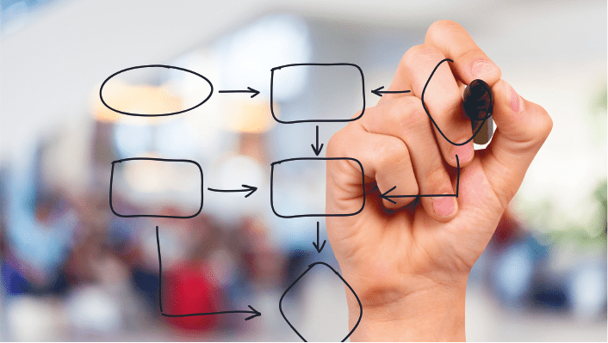
Алгоритм поиска по слоям
Широкий поиск. Начните в Google Scholar / Semantic Scholar / OpenAlex
Предметный поиск. Перейдите в IEEE Xplore, ACM Digital Library, arXiv или другие профильные базы
Цепочка цитирований. У хорошей статьи просмотрите список литературы и работы, которые её цитируют
4. Практический контекст. Проверьте стандарты, технические рекомендации и профессиональные источники
5. Проверка реквизитов. Перед включением публикации в рабочую библиографию проверьте DOI, авторов, год и статус публикации через страницу издателя или Crossref.

Slide 11
Отбор источников
Не пытайтесь читать все источники, которые будут попадаться вам на глаза сразу. У вас может не хватить на это время или мотивации. Лучше воспользуйтесь методом скрининга.
Уровни:
30 секунд: первичный фильтр.
3 минуты: проверка полезности.
15 минут и более: аналитическое чтение.

Slide 12
03. Аналитическое чтение источников

Slide 13
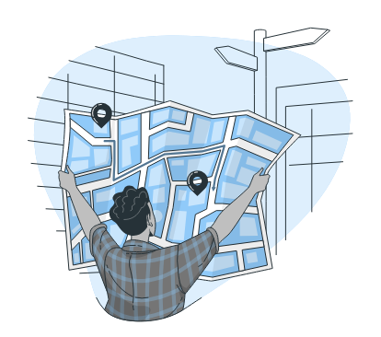
Шаг 1. Карта статьи
Поймите что вообще сделано в источнике
Зафиксируйте это в 3-4 строках:
какую проблему решают авторы;
какой результат заявляют;
на каких данных / материале работают;
почему статья может быть полезна вашей теме.
Notes:
Фото

Slide 14

Шаг 2. Разбор конструкции исследования
Вопрос метод данные проверка результат
Исследовательский вопрос: Что именно авторы пытаются узнать или улучшить?
База сравнения: С чем сравнивается новый подход?
Данные: Откуда данные, какого они размера и насколько соответствуют реальному контексту?
Метод: Что именно сделано и какие существенные параметры заданы?
Метрики: По каким показателям объявляется успех?
Результат: Какое численное или качественное различие получено?
Ограничения: Что не проверялось, где подход может не работать, какие угрозы валидности есть?
Notes:
Фото

Slide 15

Шаг 3. Критическая проверка
Достаточны ли данные для заявленного вывода;
Корректно ли выбрана база сравнения;
Можно ли сопоставлять метрики с другими работами;
Есть ли альтернативное объяснение результата;
Переносится ли результат на другой датасет, организацию, язык, версию технологии;
Что произойдёт при изменении ключевого условия;
Можно ли воспроизвести эксперимент по описанию статьи.
Notes:
Фото

Slide 16
Пример аналитического чтения
Что фиксируем | Аналитическая заметка
Исследовательский вопрос | Повышает ли transformer-модель качество обнаружения фишинговых писем по сравнению с базовым классификатором?
Данные | Один корпус размеченных писем из одного временного периода.
Метод и сравнение | Transformer против базового классификатора при общей train/test схеме.
Метрика | F1-score; дополнительно полезно проверить precision/recall и false positive rate.
Результат | Transformer показывает более высокий F1 на тестовой части того же корпуса.
Ограничение | Не показана переносимость на сообщения другого периода и отдельно на LLM-сгенерированный фишинг.
Что это даёт моей теме | Статья поддерживает идею семантического детектирования, но не закрывает вопрос устойчивости к новым, синтетически сгенерированным сообщениям.
Notes:
Фото

Slide 17
04. Фиксация источника

Slide 18
Шаблон карточки источника
Полная ссылка
Тип источника и статус: статья, конференция, препринт, стандарт, отчёт и т. д.
Зачем я открыл этот источник: какой вопрос по моей теме он должен помочь решить?
Проблема / исследовательский вопрос авторов
Метод / подход
Данные / материал
Метрики / критерии проверки
Ключевой результат
Ограничения / угрозы валидности
Что я могу использовать в своей работе
Что этот источник меняет в моей теме
Связанные источники, которые нужно открыть дальше
Notes:
Фото

Slide 19

Как организовать библиотеку
В Zotero или другом менеджере можно использовать простую структуру коллекций:
00_Inbox - всё найденное, ещё не просмотрено;
01_Core - ключевые исследования;
02_Methods - методы, алгоритмы, метрики;
03_Context_Standards - стандарты, нормативные и индустриальные материалы;
04_Alternatives - альтернативные подходы и конкурирующие решения;
05_Limitations - статьи с важными ограничениями, отрицательными или противоречивыми результатами;
06_Used_in_text - источники, реально использованные в черновике ВКР.
Notes:
Фото

Slide 20
05. Сравнение источников и поиска исследовательского зазора

Slide 21
Источник | Подход | Данные / контекст | Метрики | Результат | Ограничение
Условная A | Transformer-классификатор | Статичный корпус email | F1, precision, recall | Выше базовой модели | Один период, нет LLM-фишинга
Условная B | LLM как классификатор | Небольшая выборка новых писем | Accuracy, F1 | Хорошо без дообучения | Малая выборка, неясна стоимость/стабильность
Условная C | Лингвистические признаки + ML | Несколько корпусов | F1, FPR | Стабильно на традиционном фишинге | Не проверены современные генеративные атаки

Slide 22
Аналитические практики для сравнения
Цепочка цитирований
Поиск противоречий
Claim — Evidence — Limit
Карта согласия / расхождения / неизвестного
Матрица «подход × условие»
Notes:
Фото

Slide 23
Поиск исследовательского зазора
условие: подход не проверен в определённом контексте, на другом типе данных или инфраструктуры;
сравнение: существующие подходы исследовались отдельно, но не сопоставлялись по одинаковым критериям;
противоречие: разные работы получают несовпадающие результаты;
ограничение: известная методика имеет существенный недостаток, который важен для вашей задачи;
изменение среды: появились новые технологии, атаки, данные или требования, а выводы старых исследований могли потерять переносимость.
Notes:
Фото

Slide 24
06. Пример работы с источниками

Slide 25
Практический совет
Смотрите не один тип источников, а несколько уровней:
Нормативные документы и стандарты
Лучшие мировые практики
Научные статьи, патенты, диссертации
Отчеты компаний и аналитических агентств
Практические материалы: статьи, репозитории, доклады конференций
Notes:
Фото

Slide 26
Матрица сопоставления
Один источник редко показывает проблему полностью.
Вопрос | Научные статьи | Стандарты | Отчеты вендоров
Что проверять? | Теоретические модели и методы | Требования и практики | Типовые сценарии
Как проверять? | Алгоритмы и эксперименты | Методические положения | Возможности продуктов
Какие трудности? | Ограничения моделей | Ограничения применения | Практические боли клиентов
Как оценивать? | Метрики исследования | Критерии соответствия | Коммерческие показатели
Основной риск | Отрыв от практики | Избыточная общность | Маркетинговая предвзятость
Notes:
Фото

Slide 27
Таблица проблем
Проблема | Статьи | Стандарты | Вендоры | Вывод
Периодический аудит не отражает быстрое изменение среды | Да | Косвенно | Да | Практически значима
Данные распределены по системам | Да | Да | Да | Хороший объект автоматизации
Нет единой модели свидетельств | Частично | Частично | Косвенно | Возможная научная ниша
Не учитывается критичность актива | Да | Да | Да | Основа риск-ориентированного подхода
Автоматизация плохо объясняет результат | Да | Косвенно | Да | Перспективное направление
Не хватает экспериментальной проверки | Да | Не применимо | Обычно нет | Возможность для ВКР
Notes:
Фото

